Slide 1

COMUNICACIÓN NO VIOLENTA

Slide 2
¿Retomamos la conversación del encuentro anterior?

Slide 3

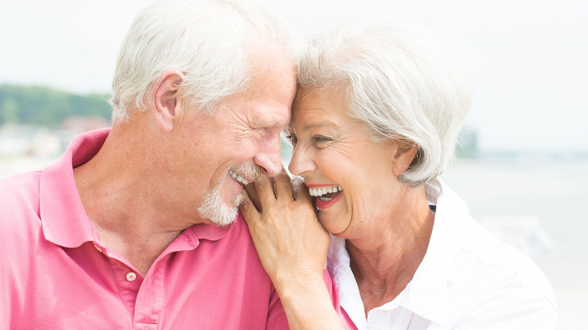
“LA COMUNICACIÓN ES
PARA LA RELACIÓN,
COMO LA RESPIRACIÓN
PARA LA VIDA.”
Virginia Satir

Slide 4

LA COMUNICACIÓN
Es el acto por el cual dos personas o grupos establecen un contacto para transmitirse
una información.
Es un PROCESO CIRCULAR SISTÉMICO.
Mapa Mental
Mapa
Mental
M E N S A J E
RECEPTOR
EMISOR

Slide 5
RELACIONES HUMANAS SALUDABLES
=
RELACIONES HUMANAS CONFIABLES
Reconocimiento
CONFIANZA
Comunicación

Slide 6

“Las palabras pueden ser como muros que nos separan…o como ventanas que nos dejan ver el interior de la otra persona”.
Marshall Rosenberg

Slide 7
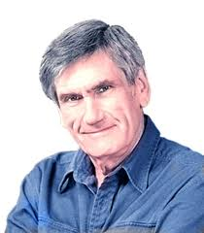
Quién es Marshall Rosenberg?
Psicólogo y Mediador norteamericano
A partir de los años 60 desarrolló la Comunicación No-Violenta (CNV) para ayudar en la resolución de conflictos.
Fundó el Centro de CNV en el año 1984

Slide 8
¿Quién fue Marshall Rosenberg?
Lo inspiraron estas preguntas:
¿Qué ocurre que nos desconecta de nuestra naturaleza solidaria y nos lleva a comportarnos de manera violenta y abusiva?
Y a la inversa, ¿por qué algunas personas son consecuentes con esta actitud solidaria incluso en las circunstancias más adversas?

Slide 9

¿QUÉ ES
LA COMUNICACIÓN NO VIOLENTA?
Es un método de comunicación intra e interpersonal, simple y estructurado, para facilitar las relaciones humanas y enriquecerlas con empatía.

Slide 10
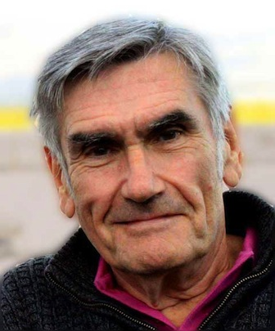
«La tragedia de las relaciones afectivas es que no hemos aprendido a comunicar nuestros deseos y necesidades.»
Marshall Rosenberg

Slide 11

BENEFICIOS DE La C N V
Mejora la comunicación con nosotros mismos y con los otros.
Cambia nuestra forma de expresarnos y de escuchar a los demás.
Desarrolla la escucha atenta, el respeto y la empatía.

Slide 12
EL PROCESO DE LA CNV
OBSERVAR actos concretos
que nos afectan.
Identificar y expresar los SENTIMIENTOS
en relación con lo que observamos.
Descubrir las NECESIDADES,
detrás de los sentimientos.
Realizar PETICIONES concretas
para enriquecer nuestra vida.

Slide 13


PARTES DE LA CNV
1. EXPRESIÓN HONESTA
mediante los cuatro componentes.
2. RECEPCIÓN EMPÁTICA
mediante los cuatro componentes.

Slide 14

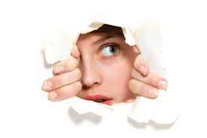
1º componente de la CNV
OBSERVAR SIN EVALUAR
Si combinamos la observación y la evaluación seguramente la otra persona escuchará
una crítica.

Slide 15

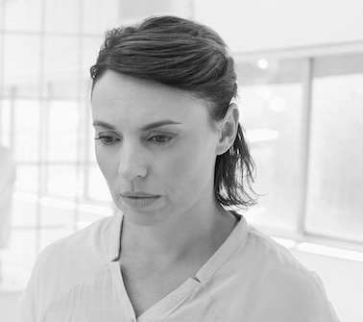


EVALUACIÓN = CRÍTICA
ATAQUE
RESISTENCIA
DEFENSA

Slide 16

Las OBSERVACIONES tienen que ser específicas del momento y el contexto.
Ej: “… Damián llego media hora tarde las últimas 3 reuniones”.
en lugar de “…Damián es un impuntual”,
Ej: “…hoy cuando entré a la habitación de Ana
había ropa tirada en el piso”, en lugar de “… Ana nunca ordena su habitación”.

Slide 17

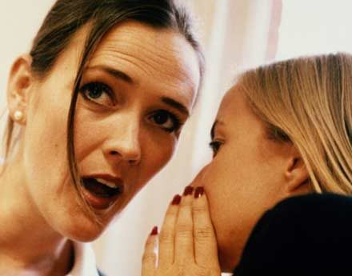
BLOQUEOS DE LA CNV
Semáforos , indicadores, que nos advierten
que estamos ante una Comunicación VIOLENTA
Los juicios moralistas
Las comparaciones
Negación de la responsabilidad

Slide 18

Los juicios moralistas
Son adjudicaciones negativas que hacemos en el transcurso de una conversación.
BLOQUEOS DE LA CNV
Ejemplos:
No aporta nada, es un chanta.
Tu ropa es inapropiada.
Sos un malpensado.
El juicio a los otros es en realidad
una expresión de nuestras propias necesidades y valores
Es un acto de violencia adjudicar un valor y
juzgar a las personas y/o situaciones

Slide 19
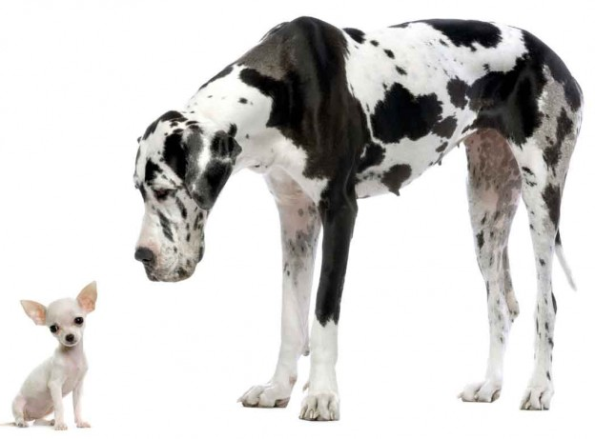
Las comparaciones
Son una forma de juicio que consiste en comparar.
“Tu hermano es más responsable que vos”.
“Tu amigo Juan siempre saca mejores notas porque estudia más que vos”.
“A Luisa le sale todo bien, yo no tengo suerte”.
“De todos mis hijos
este es mejor”.

Slide 20
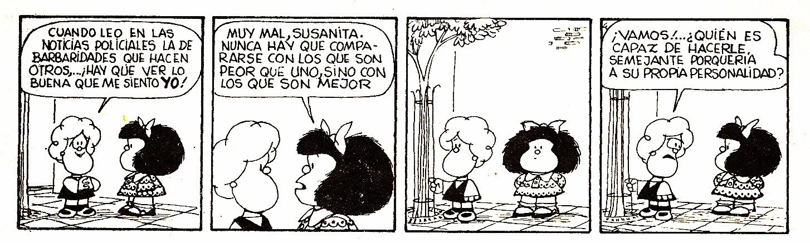

Slide 21
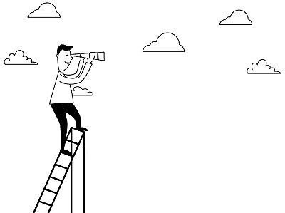
Hacer OBSERVACIONES constituye un elemento importante de la CNV mediante el cual comunicamos a otra persona,
de forma clara y sincera,
qué cosas que hacen o dicen
nos gustan y cuáles no.

Slide 22
¿Como transformaríamos en observación las frases que expresan una evaluación?
1. Mi compañero cerró la puerta violentamente sin motivo.
2. Te estas alimentando mal, te vas a enfermar.
3. La recepcionista es amable con los visitantes.
4. Hay mucho desorden en esta casa.
5. Dijiste que ibas a llegar a las 6 y llegaste a las 8.
6. ¡Llegamos tarde, todas las mañanas la misma historia!
7. Cuando me decís que no hago nada en todo el día…

Slide 23

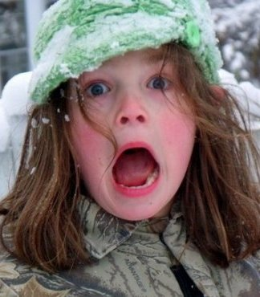
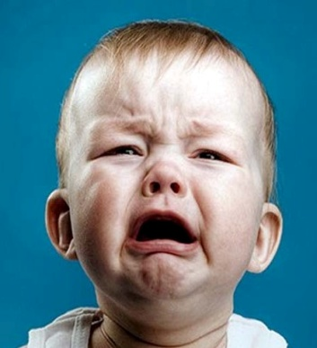
2º componente de la CNV
IDENTIFICAR Y EXPRESAR LA EMOCION
IDENTIFICAR: es reconocer , darme cuenta
que emoción siento.

Slide 24
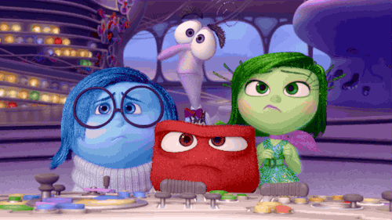
Identificar y expresar la emoción nos lleva a una instancia interna de asumir que es MIA,
y me hago cargo.
Ejemplos:
Mi enojo «Estoy enojado»
Mi vergüenza «Me siento avergonzada»
Mi disgusto «Estoy disgustada»
Mi temor « Siento temor»

Slide 25
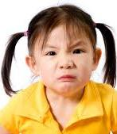

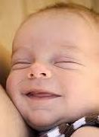
MIEDO RABIA
GRATITUD
ALEGRIA
TRISTEZA EROTISMO
TERNURA

Slide 26
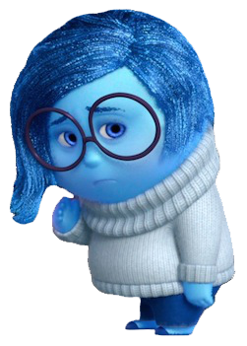
SEMÁFORO: Cuidado con expresar una emoción en forma de pensamiento.
“Siento que no me tolerás”
«Siento que Ana no es sincera»
“Siento como si no te importa”
“Me siento como controlada”
“Tengo miedo”
“Me siento triste ”

Slide 27
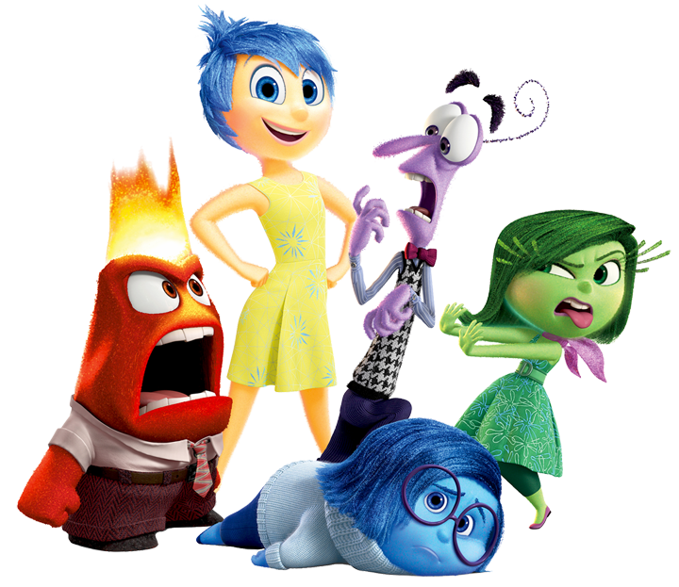
b. Me siento desanimado porque me esperaba hacerlo mejor
c. Cuando te comportas así, siento que voy a explotar
d. Me siento rechazado cuando no me dices buenos días por la mañana
e. Tengo el sentimiento de que los resultados van a ser buenos
¿Cuáles de estas frases expresan emociones?
1. Estoy ansiosa porque esperaba tu llamado .
2. Cuando no me saludas, me siento triste.
3. Siento que no me toleras.
4. Siento que confío más en vos
5. Siento como si me no te importo.
6. Me alegra que vengas con nosotros.
7. Estoy agradecida porque hoy me
ayudaste a terminar antes con el trabajo.

Slide 28
3º componente de la CNV
NECESIDADES
percibo mis necesidades a partir de haber asumido la emocion que reconocí
Lo que hacen los otros puede ser el ESTÍMULO
pero NO LA CAUSA de nuestras emociones.
Nuestras emociones son el resultado de:
CÓMO ELEGIMOS tomarnos lo que dicen y hacen los demás.
Nuestras NECESIDADES y EXPECTATIVAS particulares en ese momento.

Slide 29
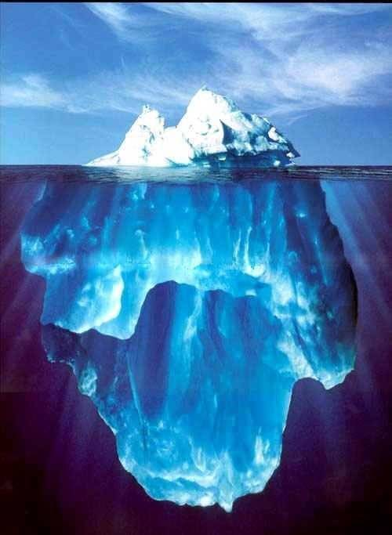
Las emociones nos indican que hay una necesidad insatisfecha por debajo.
EMOCION
ENOJO
SOLEDAD
NECESIDAD DE RESPETO
NECESIDAD DE COMPAÑIA
NECESIDAD
INSATISFECHA

Slide 30

Para hacernos cargo de nuestros sentimientos y necesidades podemos utilizar la expresión:
Me siento contenta porque pude llegar a tiempo con el informe.
2. “Me enojo al encontrar la biblioteca desordenada, porque necesito que los libros estén en el lugar que los puse, para poder encontrarlos rápidamente."
“Me siento…
porque yo…”

Slide 31
NECESIDADES
COMPRENSIÓN
CONSIDERACIÓN
RECONOCIMIENTO
RESPETO
SEGURIDAD
AUTOESTIMA
EMPATÍA
ORDEN
AMISTAD
DESCANSO
ACEPTACIÓN
CONFIANZA
NUTRICION (HAMBRE)
EQUILIBRIO
EXPRESIÓN
VALORACIÓN
COMPAÑÍA
AGRADECIMIENTO
INTIMIDAD

Slide 32
¿ESTAS FRASES EXPRESAN
UNA NECESIDAD?
Me siento furioso cuando decís eso, porque necesito respeto y tus palabras son insultantes.
Me decepciona que llegues tarde.
Siento miedo cuando hablas en ese tono.
Estoy agradecido que me llevaras en coche a casa, porque quería llegar antes que mis hijos.

Slide 33

4º componente de la CNV
PETICIÓN
LO QUE PEDIMOS A LOS DEMÁS PARA SATISFACER NUESTRAS NECESIDADES DE MANERA COMPASIVA

Slide 34
¿COMO PEDIR?
HACEMOS LAS PETICIONES EN LENGUAJE:
POSITIVO.
CLARO y CONCRETO, expresando ACCIONES específicas. Así se revela lo que verdaderamente queremos.
Evitando el uso de expresiones vagas, abstractas o ambiguas.

Slide 35
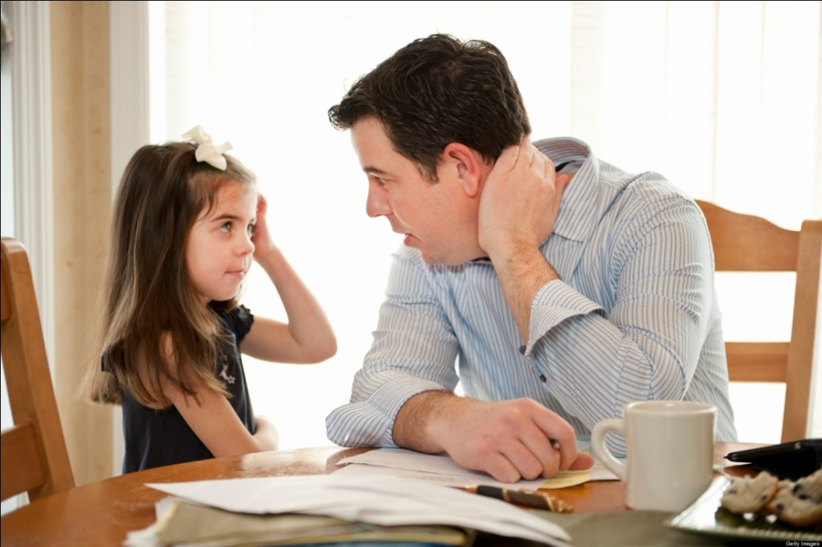
“No comas en el living”
Pedimos que alguien haga algo
en lugar de pedir que deje de hacer algo.
“Podes venir a la mesa a comer con nosotros?”

Slide 36

Pedimos una acción concreta:
“Quiero que me entiendas”
“¿Podrías repetir en tus propias
palabras lo que entendiste?”

Slide 37

Pedimos que alguien haga algo
en el momento presente.
“En adelante me llamás, si vas a llegar tarde”
“Si vas a llegar más tarde, ¿estarías de acuerdo en avisarme? Necesito saber que estás bien.”

Slide 38

¿Cual es la diferencia entre PEDIDO y EXIGENCIA?
Cuando hacemos una petición, y el que escucha piensa que si no hace lo que le pedimos, lo vamos a criticar o a culpar …
lo que en realidad escucha
es una exigencia o una orden.

Slide 39

La mamá le dice a la hija:
«Me gustaría que estudiaras.»
Y la hija contesta «No, ahora no mamá».
Entonces la mamá le grita:
«¡Mas vale que te pongas a estudiar!»
¿Es un pedido o exigencia?

Slide 40

Cuando hacemos un pedido, es importante que la otra persona sepa que nuestro objetivo no es conseguir algo, sino establecer una conexión que pueda satisfacer las necesidades de todos.
Decimos lo que queremos, pero también lo que queremos que el otro lo haga, solo si es su voluntad.

Slide 41

TRABAJO EN GRUPOS:
SOBRE SITUACIONES HIPOTETICAS
REDACTAMOS COMO NOS COMUNICARIAMOS CON CNV

Slide 42
Un empleado se comprometió con Ud. a realizar un trabajo y entregarlo para ayer. Aún no se lo entrega.
Ud. lo necesita con urgencia para elaborar un informe que le pidió su jefe para el mediodía.
¿Qué le diría?
ANTES:
¡CÓMO QUE NO LO HICISTE TODAVIA!
¡SOS UN IRRESPONSABLE!
¡NO PUEDO ESTAR EN TODO!
LE VOY A INFORMAR ESTO AL JEFE
¿Desde la CNV?

Slide 43
Durante una reunión de trabajo un integrante del grupo ha estado malhumorado y decaído. Ud. desconoce la causa. ¿Qué le diría?
ANTES:
¡TERMINA CON ESE MAL HUMOR!
ESTAS INSOPORTABLE
¡SI NO CAMBIAS ESA CARA NOS PONES MAL A TODOS!
¿Desde la CNV?

Slide 44
La vecinal que Ud. representa descubre a partir de estudios técnicos que hay contaminación sonora por los ruidos y la música de un pub ubicado en el barrio.
Ud. y varios vecinos se encuentran con el Gerente del Pub.
¿Qué le diría?
ANTES:
¡NO TE IMPORTA NADA DE LA VIDA DE LOS VECINOS DEL BARRIO!
¡LO UNICO QUE TE IMPORTA ES GANAR DINERO!
¡COMPRASTE A LOS FUNCIONARIOS MUNICIPALES!
¿Desde la CNV?

Slide 45

PARTES DE LA CNV
1. EXPRESIÓN HONESTA
mediante los cuatro componentes.
2. RECEPCIÓN EMPÁTICA
mediante los cuatro componentes.

Slide 46

LA RECEPCIÓN EMPÁTICA
ESCUCHAR lo que observan, sienten y necesitan los demás,
y lo que nos piden.

Slide 47

La EMPATÍA requiere centrar toda la atención en el mensaje que nos transmite la otra persona.
PREGUNTAR antes de tranquilizar u ofrecer consejo.
La comprensión intelectual bloquea la empatía.
Cuando creemos que tenemos que “arreglar las cosas” para que los demás se sientan mejor, dejamos de estar presentes.

Slide 48
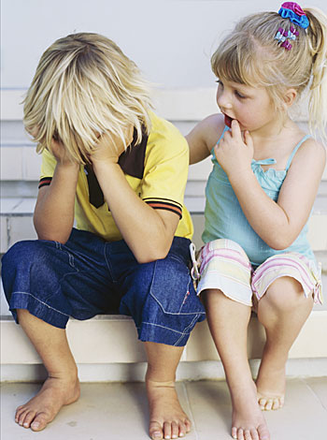
Conductas habituales QUE
NO SON EMPATICAS
Aconsejar: “Creo que deberías…”, “¿Cómo es que no…?”
Competir: “Esto no es nada, voy a contarte lo que me pasó a mí”
Educar: “Esto puede convertirse en una experiencia muy positiva para vos si…”
Consolar: “No es culpa tuya, hiciste lo que pudiste”
Contarle alguna historia parecida: “Esto me hace acordad cuando ….”
Minimizar: “Vamos, animate.
¡No es para tanto!”
Compadecer: “Pobre”
Interrogar: “¿Cuándo empezó esto?”
Explicar: “Yo lo sabia, pero…”
Corregir: “No, esto no ocurrió así”

Slide 49
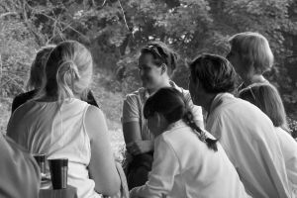
El elemento clave de la Empatía
es ESTAR PRESENTE.
Al margen de lo que los otros digan, sólo escuchamos lo que están:
a) Observando
b) Sintiendo
c) Necesitando
d) Pidiendo

Slide 50

“Existe una diferencia abismal entre hacer algo por el bien de los demás para evitar el sentimiento de culpa y hacerlo porque tenemos plena conciencia de nuestra propia necesidad de contribuir a la felicidad de otros seres humanos.
El primero es un mundo donde impera la tristeza; el segundo es un mundo desbordante de alegría.” M. Rosemberg.

Slide 51
Te invitamos a comenzar la practica
en la vida cotidiana…

